Slide 1
¿Quién dirige el cine?
Presencia de mujeres en la dirección de películas, 2000-2025
681.868 películas · 26 años · datos de TMDB
María Balagué García
Notes:
Presentación del proyecto: una pregunta sencilla (quién dirige las películas) respondida con los datos de casi 700.000 películas.

Slide 2
Tres cosas que creíamos saber
1
2
3
Los hombres dirigen más que las mujeres en todos los géneros
La presencia de mujeres ha crecido en los últimos 25 años
El drama es el género que más dirigen las mujeres
Las formulamos antes de mirar los datos. Ahora las comprobamos.
Notes:
Estas son las hipótesis de partida, escritas antes de analizar. Al final comprobaremos una a una.

Slide 3
Casi 700.000 películas, pero solo 4 de cada 10 con dirección conocida
681.868
279.681
47 %
películas estrenadas entre 2000 y 2025 en TMDB
tienen una dirección con género conocido
tienen una dirección «no identificada» en TMDB
Comparamos solo las películas de dirección conocida; las demás se muestran siempre aparte.
Fuente: API de TMDB, descargada mes a mes. El género de la dirección es el código que TMDB da a cada director; no es una autoidentificación.
Notes:
TMDB indica el género de cada director. Cuando falta, la película se marca como no identificada y no entra en las comparaciones.

Slide 4
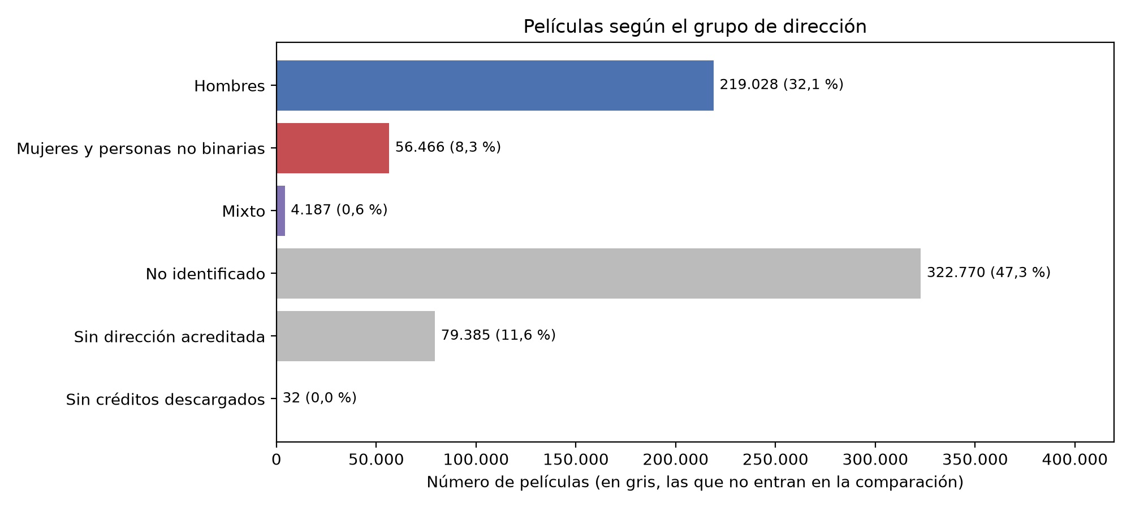
Entre las películas de dirección conocida, 20 de cada 100 las dirigen mujeres
78 %·hombres
20 %· mujeres
2% mixtos
Se calcula sobre las 279.681 películas en color. Las barras en gris no entran en la comparación.
Los porcentajes de la gráfica se calculan sobre las 681.868 películas; el 20,2 % es sobre las de dirección conocida.
Notes:
Cómo se lee: cada barra es un grupo de dirección. Azul, rojo y morado son las películas que se comparan; en gris, las que no se pueden comparar porque falta el género de la dirección. Las de dirección conocida son 219.028 + 56.466 + 4.187 = 279.681; las mujeres son el 20,2 % de ellas.

Slide 5
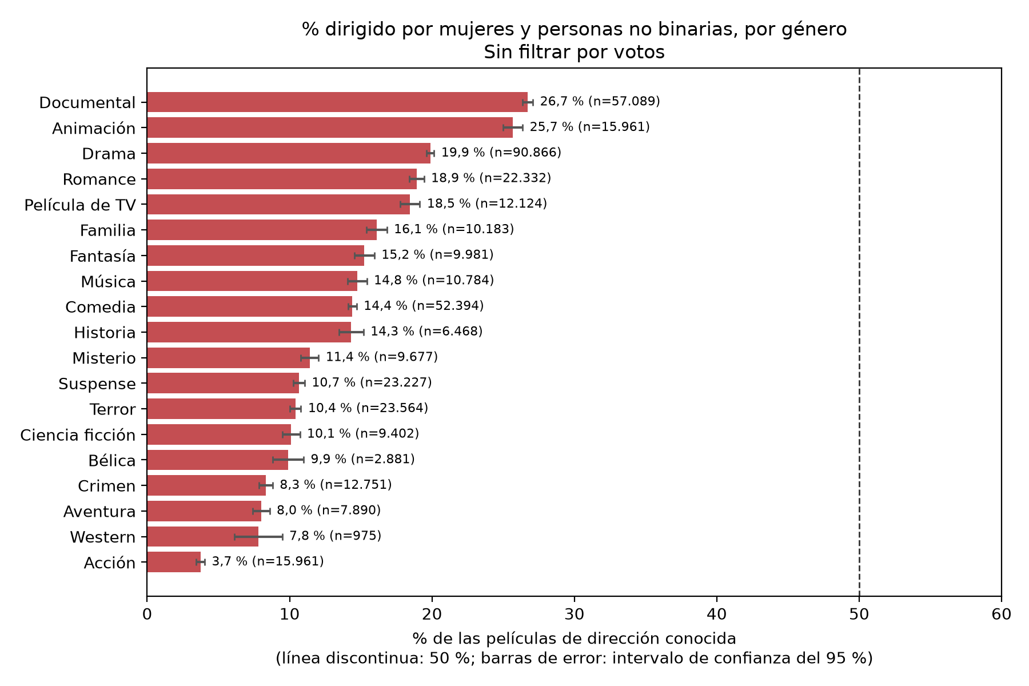
El documental y la animación lideran; la acción casi no tiene directoras
26,7 %
documental, el género con más presencia
3,7 %
acción, el que menos
Global: 20,2 %. Con más de 100 votos baja al 10,7 %.
Cada barra: % de películas del género dirigidas por mujeres y personas no binarias. n = películas del género. Líneas negras: margen de error (95 %).
Notes:
Cómo se lee: cada barra es un género y su longitud, el porcentaje de esas películas con dirección de mujeres o personas no binarias. Ninguna llega al 50 % (línea discontinua). Las líneas negras son el margen de error, como en una encuesta: son pequeñas porque hay muchas películas. Entre las de más de 100 votos, el global baja al 10,7 %.

Slide 6
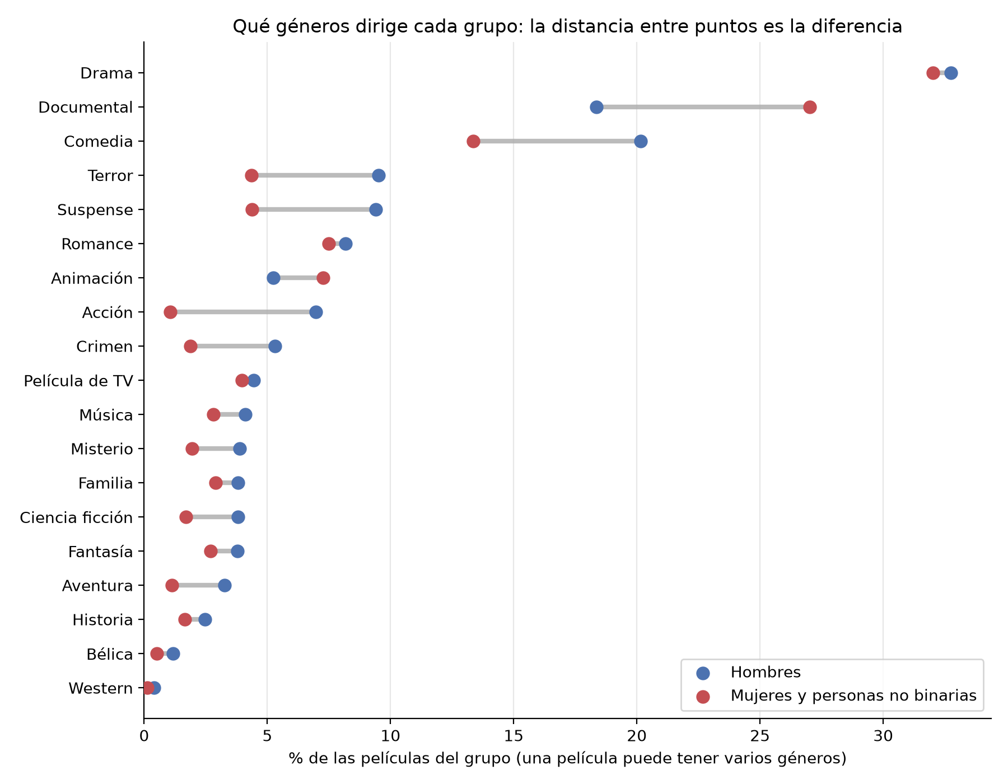
El drama no las distingue; el documental sí
Drama
32,0 % ellas · 32,8 % ellos: casi igual
Documental
27,0 % ellas · 18,3 % ellos
Acción
1,1 % ellas · 7,0 % ellos
Punto rojo: mujeres y personas no binarias. Punto azul: hombres. Porcentaje de las películas de cada grupo que son de ese género.
Notes:
Cómo se lee: cada fila es un género; el punto rojo es lo que representa en las películas de ellas y el azul en las de ellos. Cuanto más separados, más diferencia. El drama es el primero en ambos y casi coincide. El documental pesa más entre ellas y la acción, el terror o el suspense pesan más entre ellos. Una película puede tener varios géneros. El 22,6 % sin género no se compara.

Slide 7
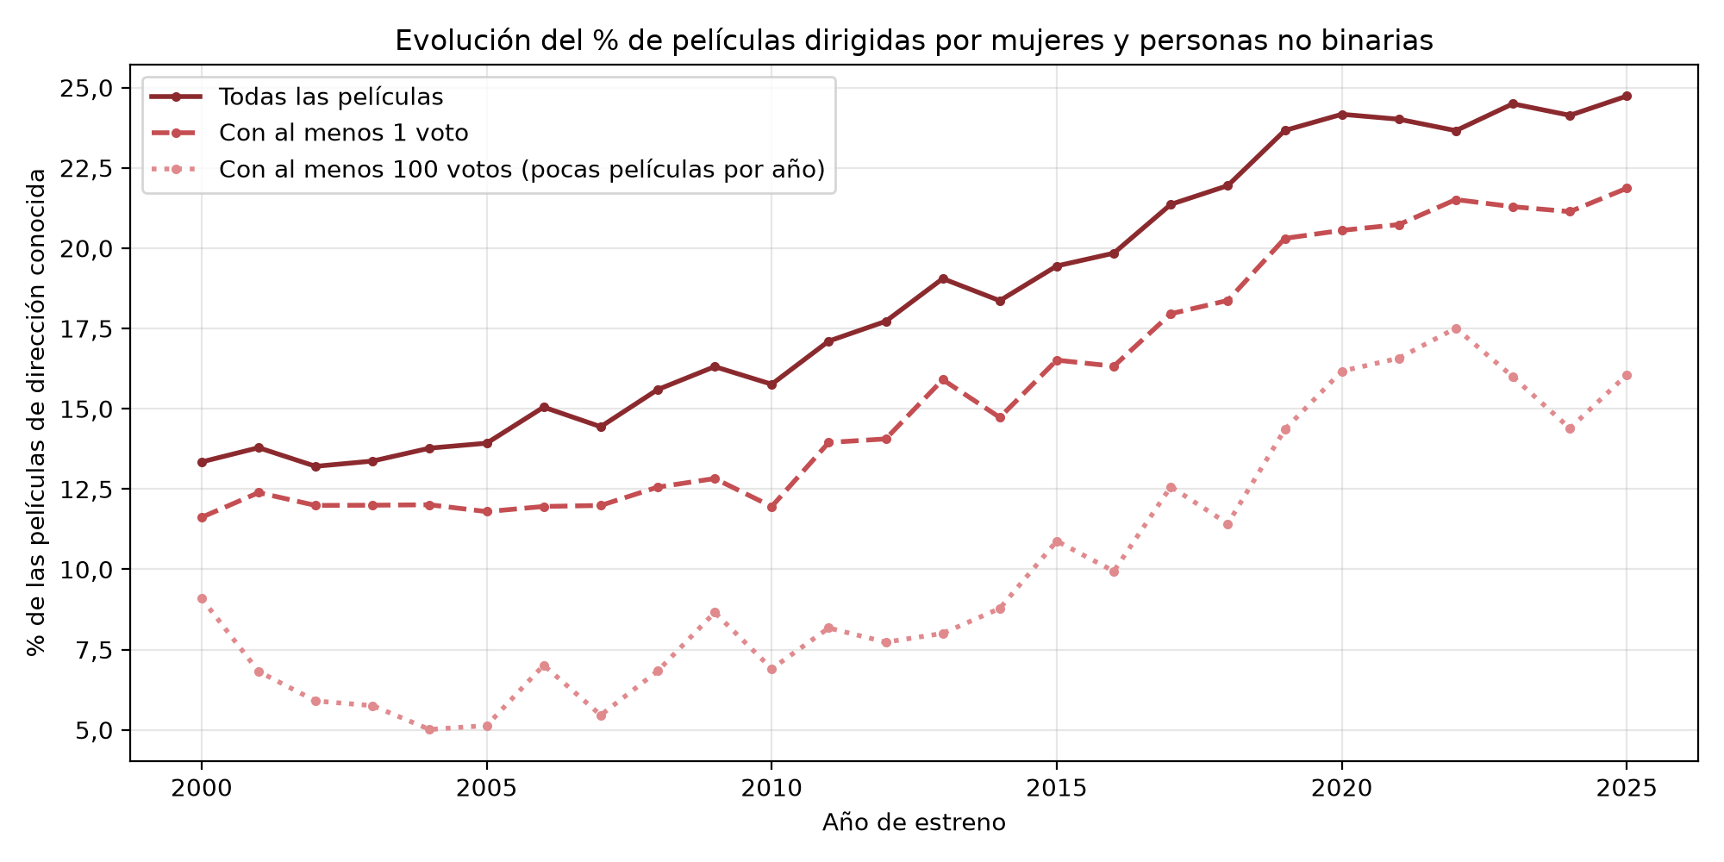
Pasa del 13 % al 25 % en 25 años, en cualquier nivel de visibilidad
13,3 %
→ 24,7 %
entre 2000 y 2025, con todas las películas
Unos +0,5 puntos cada año.
% de películas de dirección conocida dirigidas por mujeres y personas no binarias, por año de estreno. Tres niveles de votos.
Notes:
Cómo se lee: cada línea es el porcentaje de cada año. La continua usa todas las películas, la de trazos las que tienen al menos un voto y la punteada las de más de 100 votos (pocas por año, por eso es más irregular). Las tres suben. La brecha entre la línea continua y la punteada existe, pero no cambia la tendencia.

Slide 8
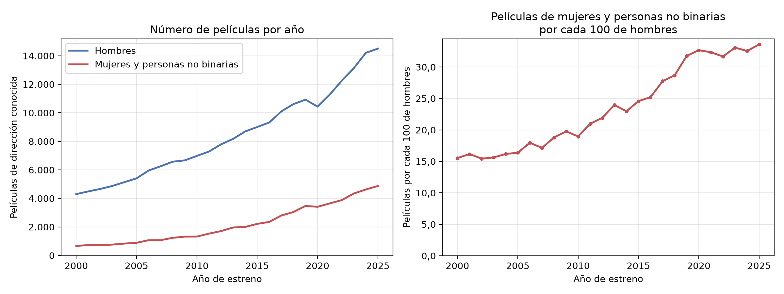
Las películas de mujeres crecen más rápido que las de hombres
Entre 2000-04 y 2021-25: mujeres ×5,8 (3.708 a 21.363), hombres ×2,8 (23.472 a 65.356). Por cada 100 de hombres: de 15,8 a 32,7.
Notes:
Cómo se lee: a la izquierda, el número de películas por año de cada grupo. A la derecha, cuántas películas de mujeres hay por cada 100 de hombres. Responde a una duda: ¿sube el porcentaje solo porque se hacen más películas? No: las de mujeres crecen más rápido que las de hombres. Solo con dirección conocida.

Slide 9
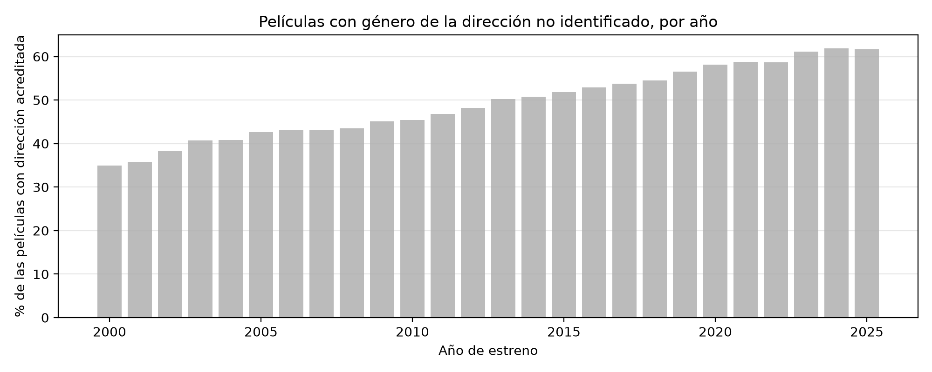
Cautela: cada año sabemos menos quién dirige
35 %
→ 62 %
de películas con el género de la dirección sin identificar, entre 2000 y 2025
La subida puede estar afectada, aunque se repite en todos los niveles y géneros.
Porcentaje de las películas con dirección acreditada cuyo género de la dirección no está identificado en TMDB.
Notes:
Cómo se lee: cada barra es un año y su altura, el porcentaje de películas con dirección acreditada en las que TMDB no informa el género de alguien de la dirección. Es el principal límite: no sabemos en qué sentido afecta a la tendencia.

Slide 10
¿Se cumplió lo que creíamos?
Sí
Los hombres dirigen más en todos los géneros: ninguno supera el 30 % de películas con alguna mujer al frente
Sí
La presencia de mujeres crece: del 13,3 % al 24,7 % entre 2000 y 2025, y no es solo porque haya más películas
En parte
El drama es el más frecuente en ambos grupos; lo que distingue a las directoras es el documental
Oportunidades: completar el género de la dirección con otra fuente y medir la presencia en las listas de mejores películas.
Notes:
Cierre: dos hipótesis confirmadas y una confirmada solo en parte. Cautelas: la dirección no identificada y que el catálogo de TMDB no es todo el cine.

